Slide 1
20220330 자료
이해님

Slide 2
comments
코드 통일 후 Selective masking 연구
새로운 dataset에서 성능 테스트
Selective masking시 합이 1이 안되는 문제 해결
CDTrans 논문 리뷰

Slide 3



Proposed Method – self-attention
Vision transformer 사용
Input :
H: height
W: width
C: channel
(P,P): 각 이미지 patch의 해상도
N: patch의 개수 (HW/P^2)

Slide 4




Proposed Method – cross-attention
Vision transformer 사용
소스 이미지
input:
타겟 이미지
cross-attention
의 패치 개수
의 패치 개수

Slide 5
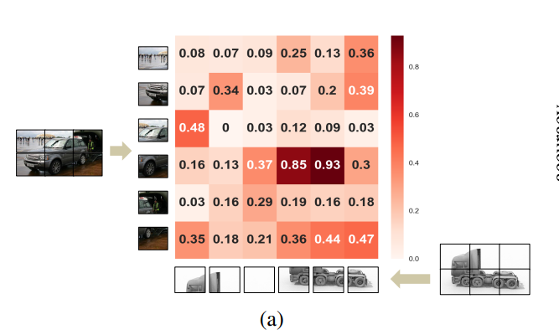
Proposed Method – cross-attention
Vision transformer 사용
타겟 이미지의 모든 패치 중에서 소스 이미지의
쿼리와 비슷할 수록 output에 더 큰 기여를 함

Slide 6
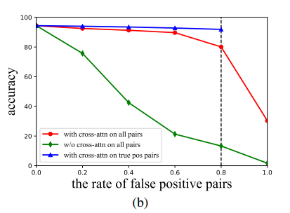
Proposed Method – cross-attention
Vision transformer 사용
Red : cross-attention 사용
Green: cross-attention 사용 안함
Blue: false positive pair를 없앴을 때
Cross attention을 활용하면 false positive pair에 robust하다
Nosiy한 label에 robust 하다

Slide 7


Proposed Method – two way labeling
Training set을 만들기 위해 소스 도메인의 각 이미지에 대해 타겟 도메인에서 가장 유사한 이미지를 찾음
모든 소스 데이터를 사용할 수 있지만 타겟 데이터는 일부만 포함하게 됨
이 bias를 해결하기 위해 타겟 도메인에의 각 이미지에 대해 소스 도메인에서 가장 유사한 이미지도 찾음
최종 training parirs:

Slide 8
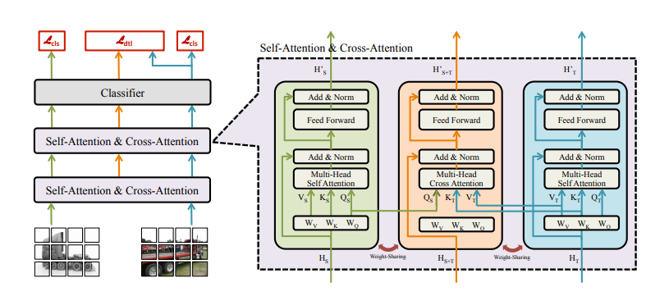
Proposed Method – Cross domain transformer
3개의 weight-sharing transformer
세개의 브랜치가 같은 classifier를 공유
Source-target branch
Source branch
Target branch
self attention
Cross attention
Self attention
Domain specific representation 학습

Slide 9
Proposed Method – Cross domain transformer
Source-target branch
Source branch
Target branch
Source-target branch
- 쿼리는 source branch에서 옴
- 키, 밸류는 target branch에서 옴
=> source-target branch에서는 cross-attention을 사용해 noise에 robust함
Source-target branch를 target branch의 teacher로 사용

Slide 10

Proposed Method – Cross domain transformer
Source-target branch
Source branch
Target branch
Source-target branch
- 쿼리는 source branch에서 옴
- 키, 밸류는 target branch에서 옴
=> source-target branch에서는 cross-attention을 사용해 noise에 robust함
Source-target branch를 target branch의 teacher로 사용
Source-Target branch에서 카테고리 k 확률
Target branch에서
카테고리 k 확률

Slide 11
Experiments – dataset and implementation
4개의 유명한 UDA dataset에서 검증
VisDA-2017
Office-Home
Office-31
DomainNe
이미지 사이즈 : 224x224
Batch-size: 64

Slide 12
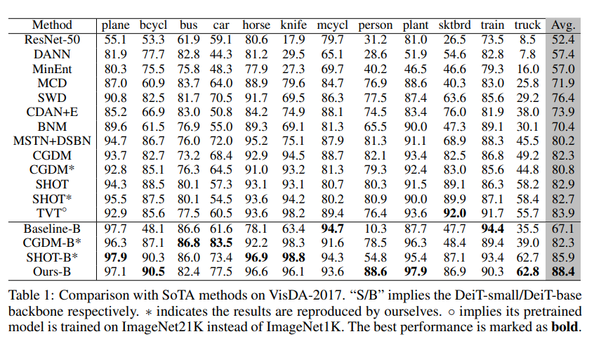
Experiments – visia-2017에서의 sota method들과 비교
4가지 부분에서 sota 성능 달성,
Baseline의 person 카테고리에 비해 매우 높은 성능
=> 라벨링 노이즈에 robust하다

Slide 13
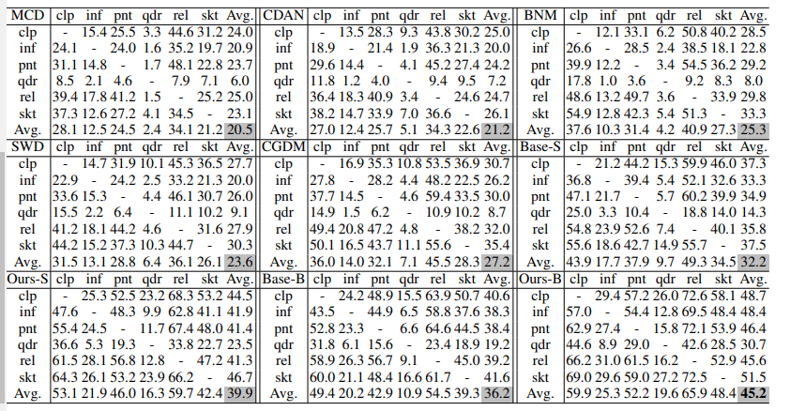
Experiments – domainNet에서의 sota method들과 비교
가장 높은 성능을 보임

Slide 14
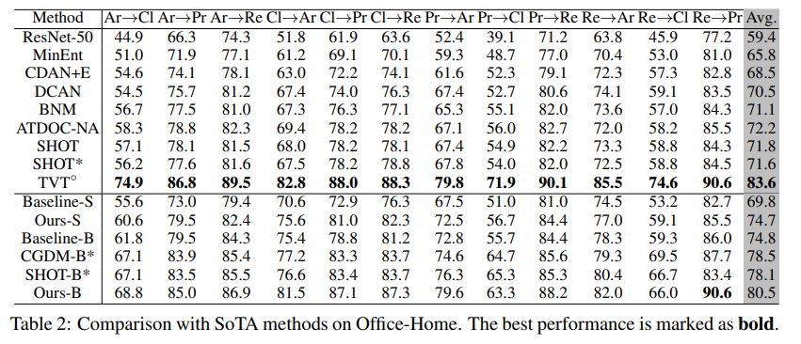
Experiments – office-home에서의 sota method들과 비교
TVT다음으로 높은 성능을 보임
TVT가 성능이 높은 건 다른 pretrained model들은 ImageNet1K로 학습했는데
imageNet21K로 pretrain된 ViT를 backbone으로 사용했기 때문

Slide 15
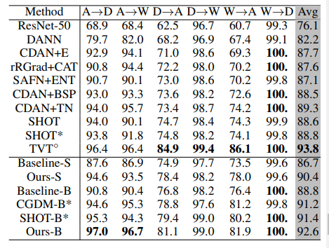
Experiments – office-31에서의 sota method들과 비교
TVT 다음으로 높은 성능

